Slide 1
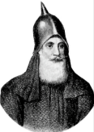
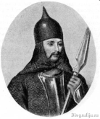
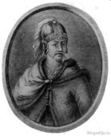
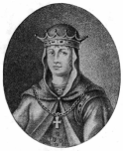
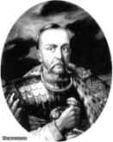
Проверка домашнего задания:
соотнесите имена и даты правления
первых русских князей:
862-879 гг. | Ольга
879-912 гг. | Рюрик
912-945 гг. | Святослав
945-957 гг. | Игорь
957-972 гг. | Олег
Рюрик
Олег
Игорь
Ольга
Святослав
862-879 | 879-912 | 912-945 | 945-957 | 957-972

Slide 2
Оценивание работы в группе
Фамилия, имя | Активность (+ -) | Полнота ответа (+ -) | Креативность (+ -) | Оценка

Slide 3
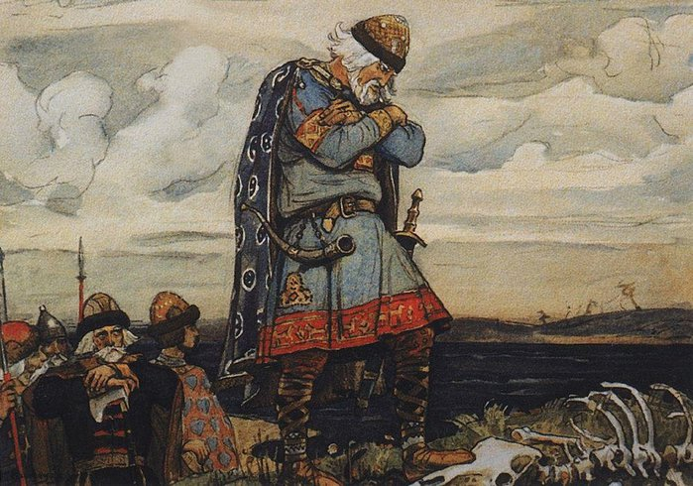
Отгадайте исторические загадки:
Был грозным князь сей для врагов
От Киева и до Цареграда,
Но плохо слушал он волхвов,
И смерть была ему наградой.

Slide 4
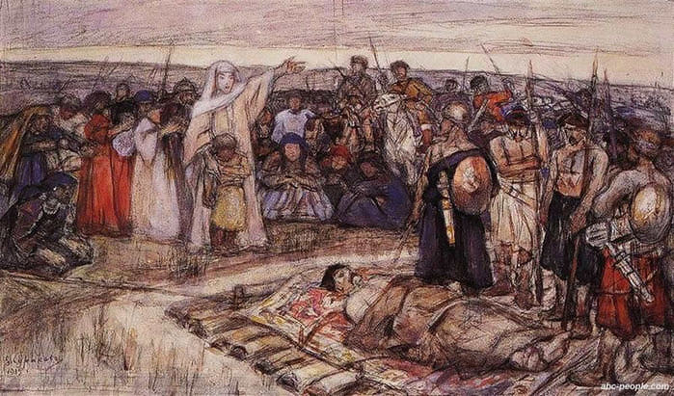
Не смог он греков победить,
«По людям» стал потом ходить.
Но много дани захотел –
Печален был его удел.

Slide 5
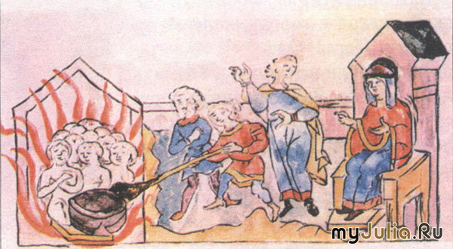
За Мала замуж не пошла,
Его послов живьем сожгла,
Во всем порядок навела,
Потом крещенье приняла.

Slide 6
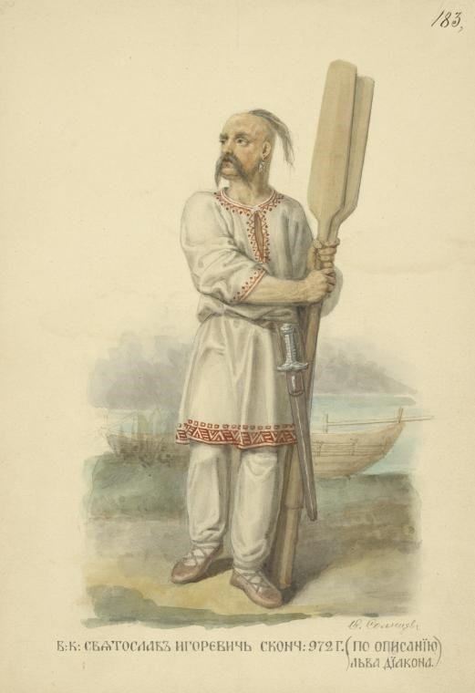
Хазар разбил, болгар разбил.
Да, жить он дома не любил.
Как воин, голову свою
В неравном он сложил бою.

Slide 7
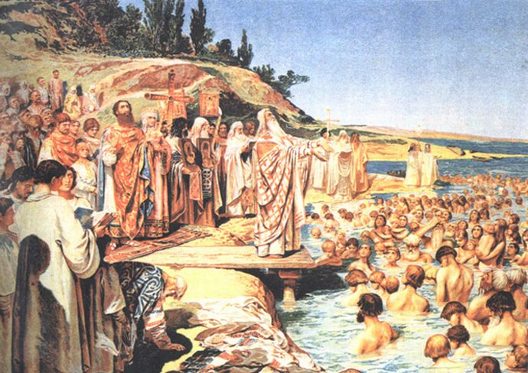
Познакомьтесь с отрывком из «Повести временных лет», рассмотрите иллюстрацию и попробуйте определить, о каком событии пойдет речь.
Вышел Владимир на Днепр, и собралось там людей без числа. Владимир взял царицу, и Анастаса, и попов корсунских, взял и сосуды церковные, и иконы, двух медных идолов и четырех медных коней, что и ныне стоят за церковью святой Богородицы Десятинной… Корсунь же отдал грекам как вено за царицу, а сам пришел в Киев.
Когда Владимир пришел в Киев, он повелел опрокинуть кумиры — одних велел изрубить, а других предать огню. Перуна же повелел привязать к хвосту коня и волочить с горы по Боричеву взвозу к ручью и приставил двенадцать мужей колотить его палками…
«Повесть Временных лет»

Slide 8
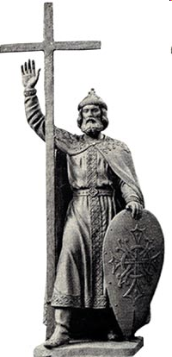
Всякая душа да будет покорна высшим
властям, ибо нет власти не от Бога…
Посему противящиеся власти
противятся Божию установлению.
Из Библии
Тема урока:
Крещение Руси

Slide 9
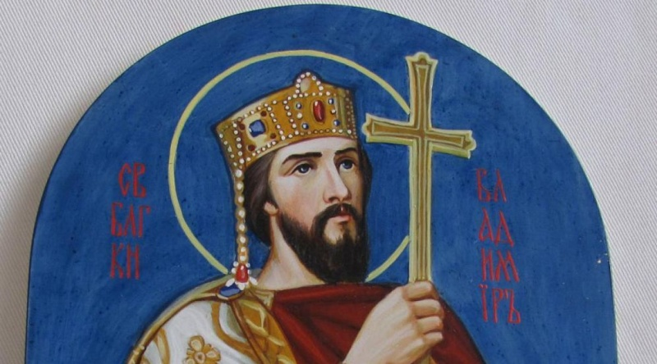
Князь Владимир и крещение Руси

Slide 10
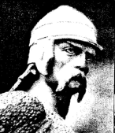
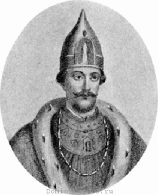
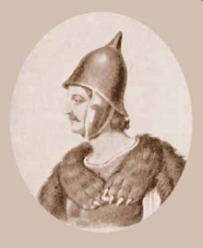
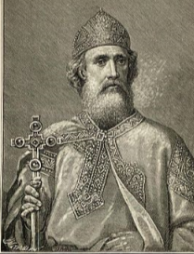
После смерти князя Святослава в результате длительной борьбы за власть его сыновей киевским князем в 980 году становится Владимир.
Святослав
(957-972)
Ярополк
(Киев)
(972-980)
Олег
(Древлянская
земля)
Владимир
(Новгород)
(980-1015)

Slide 11
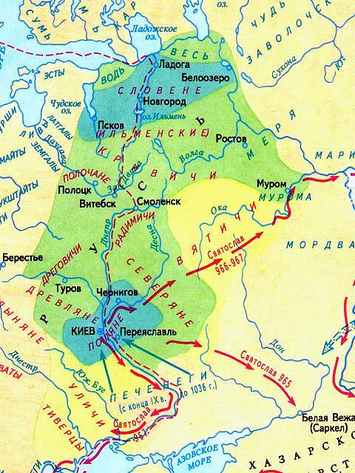
Владимир
Новгород
Олег
Искоростень
Киев
Ярополк

Slide 12
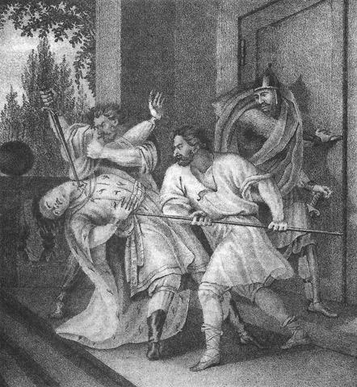
Ярополк – поднят на мячи двумя варягами, когда зашёл в шатёр.

Slide 13
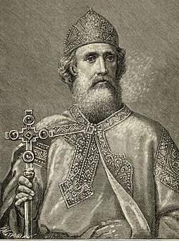
980-1015 гг. – правление князя Владимира

Slide 14
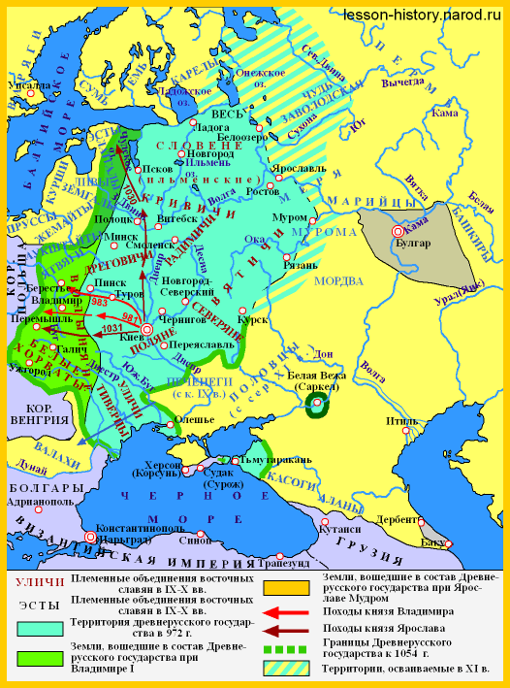
980-1015 гг. – правление князя Владимира
Учебник стр.65-66
Внешняя политика:
Укрепление южных границ (строительство крепостей) Введение системы светового оповещения Привлечение на службу опытных воинов со всей Руси. Борьба с печенегами.
Киев

Slide 15
980-1015 гг. – правление князя Владимира
Подчинив своей власти восточнославянские племена, князь Владимир понял, что удерживать их, опираясь лишь на военную силу, нельзя.
Нужна другая сила – духовная
(единая религия).

Slide 16
980-1015 гг. – правление князя Владимира
Внутренняя политика:
980 г. – языческая реформа 988 год – крещение Руси.
Киев

Slide 17
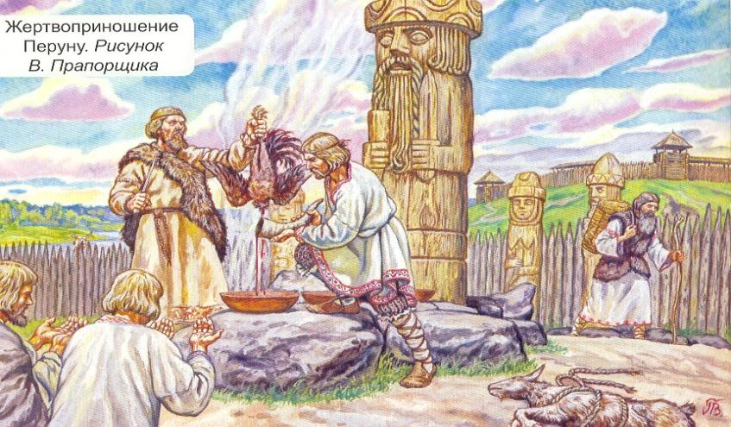
980 год – языческая реформа
князя Владимира
Князь Владимир обновил обветшавших языческих кумиров. Велел поставить на холме, возле княжеского терема, Перуна с серебряной головой и золотыми усами, украшенного золотой же вязью и драгоценными каменьями. А вокруг него стояли идолы поменьше – Велес, Хорс, Даждьбог, Стрибог, Симаргл и Мокошь.

Slide 18
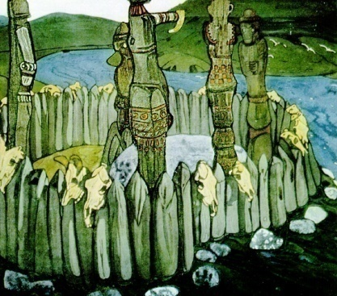
Итоги:
объединить славянские земли
не удалось (у разных племен были свои верховные языческие боги).
Н. Рерих. Языческое святилище

Slide 19

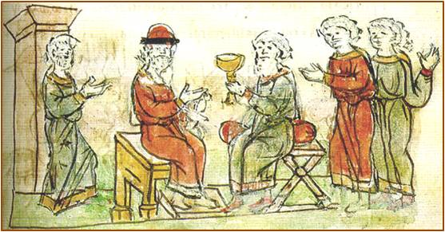
Владимир долго думал как объединить всех людей в государстве и решил выбрать веру в единого Бога, которая сблизила бы всех людей.

Slide 20




Ведя широкую торговлю,
Русь общалась с представителями
всех религий, признававших лишь одного единого Бога:
Ислам
Католицизм
Иудаизм
Православие

Slide 21
Заполните пропуски в схеме «Причины выбора Русью веры в единого Бога»
Причины выбора Русью веры в единого Бога
Причины выбора Русью веры в единого Бога
Внутренние
Международные
Стремление сплотить все восточно-славянские племена.
Стремление укрепить власть киевского князя
Стремление укрепить международный авторитет Руси.

Slide 22
Вопросы к видеофрагменту:
Какая религия была у славян до введения христианства?
Чем христианство отличается от язычества?
Какой религиозный выбор сделал Владимир и почему он оказался именно таким?
Вспомните, кто первым принял христианство на Руси, когда это произошло?
Где и при каких обстоятельствах крестился князь Владимир?
Какая церковь была возведена в Киеве после крещения Руси?

Slide 23
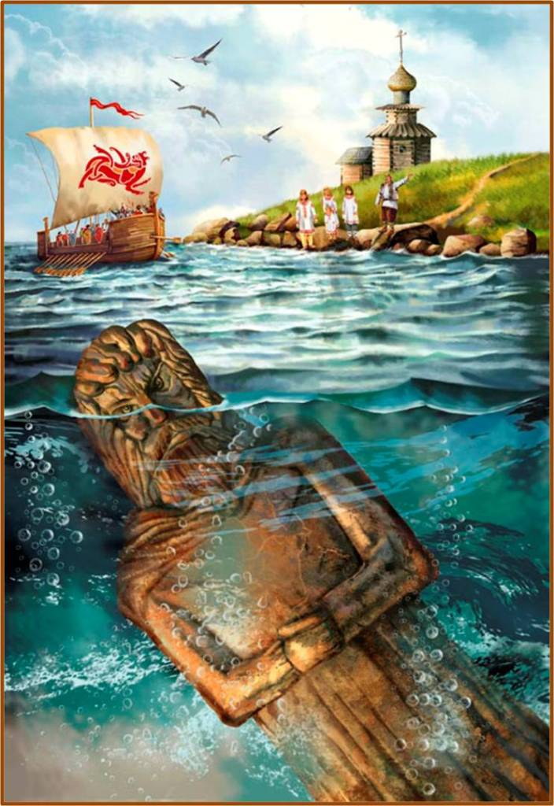
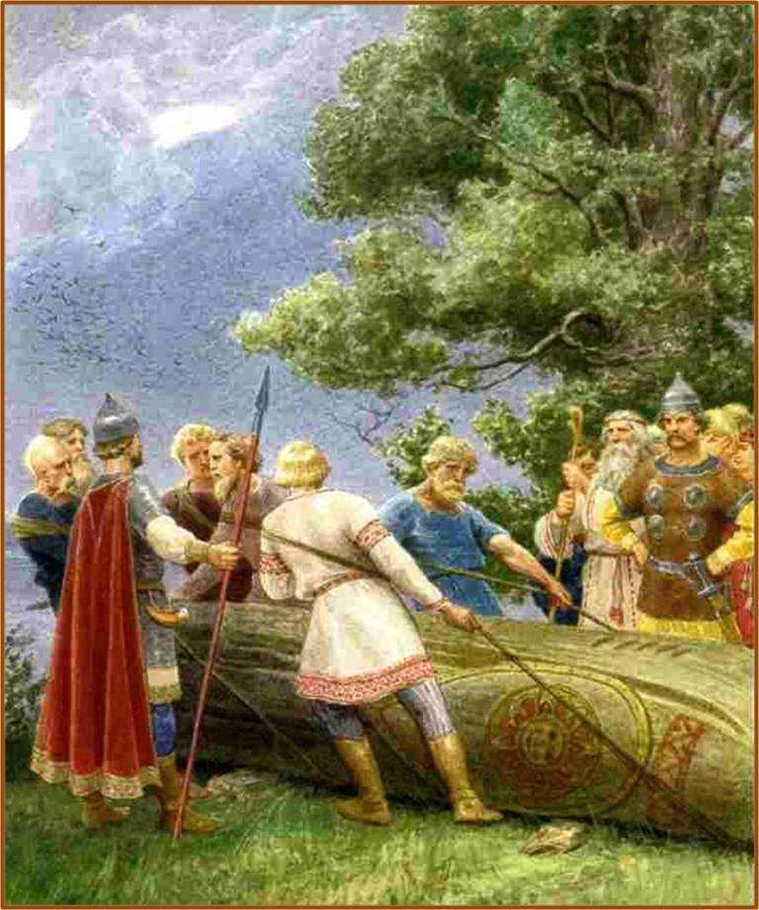
После крещения Владимир велел «опрокинуть идолы языческих богов — одних изрубить, а других — сжечь».

Slide 24
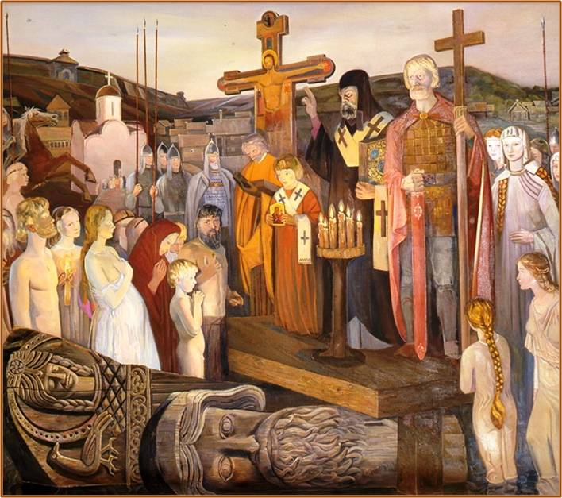
Мартынов Н.У. Крещение Руси.

Slide 25
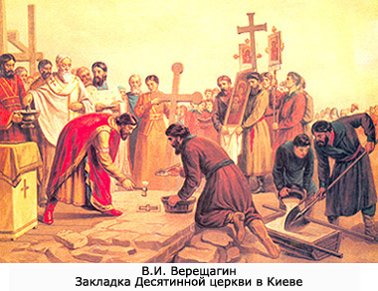
989 – Закладка Десятинной церкви.

Slide 26
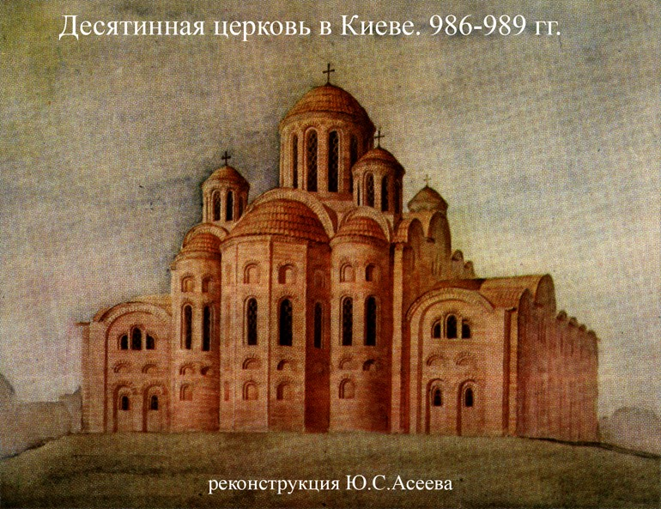

Slide 27
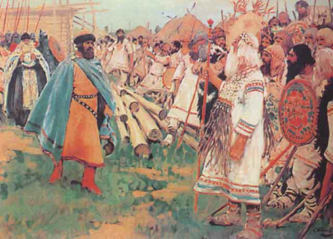
Распространение христианства на Руси
Христиане и язычники. Худ.
С.В.Иванов.
Распространение новой религии на Руси затянулось до ХII века.
Не все восточные славяне добровольно и мирно ее принимали.
Часто случались вооруженные столкновения между княжеской дружиной и местными язычниками.

Slide 28
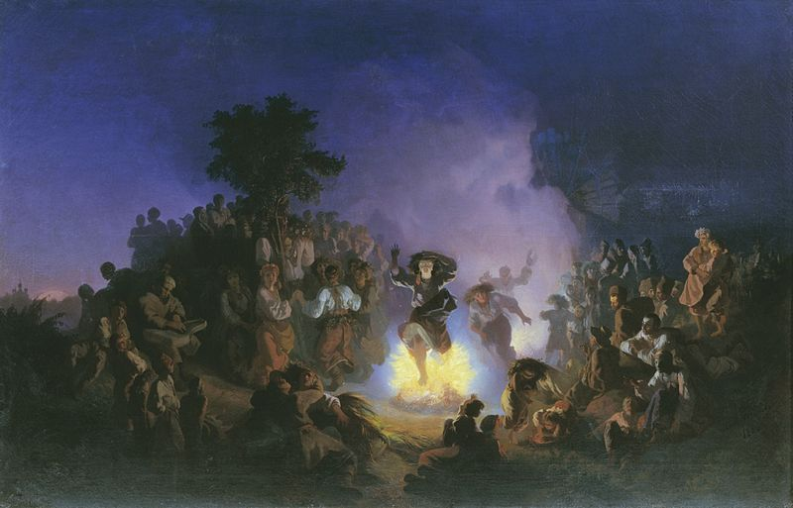
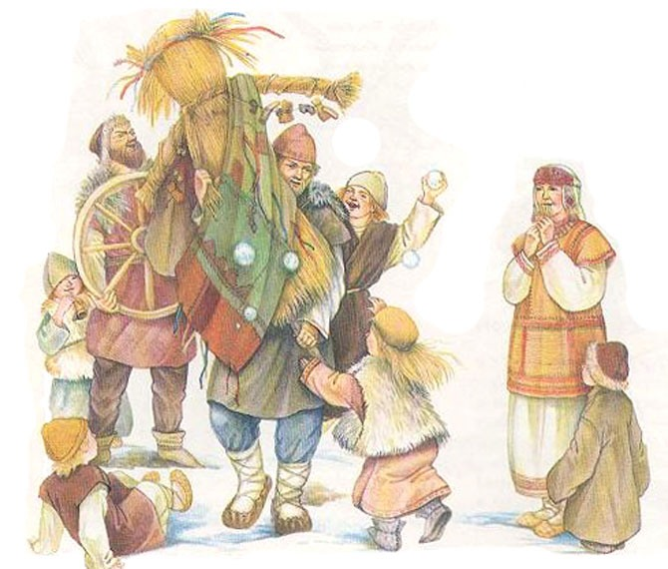
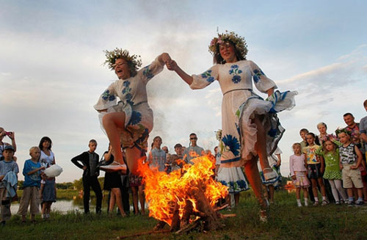
Какие языческие традиции и праздники сохранились и до наших дней?

Slide 29
Учебник
стр. 70-71
Последствия принятия христианства для Руси:
Полити- ческие | Укрепление государства и княжеской власти
Между-народные | Русь встала в общий ряд христианских государств Европы. Установились тесные связи с Византией.
Нравст- венные | Запрещены жертвоприношения, многоженство, кровная вражда. Духовенство призывало оказывать помощь убогим и нищим.
Духовные | На Русь пришли письменность, образование, церковное искусство

Slide 30
Вывод:
Князь Владимир объединил восточнославянские племена в границах Древней Руси.
Принятие христианства укрепило государство,
изменило быт и нравы его населения,
способствовало развитию культуры.

Slide 31
Домашнее
задание
Составить кроссворд или тест по теме.

Slide 32
Источники и интернет-ресурсы:
Данилов А.А. История России. С древнейших времен до конца XVI века. 6 класс. – М.: Просвещение, 2010.
http://ru.wikipedia.org/wiki/%C2%EB%E0%E4%E8%EC%E8%F0_%D1%E2%FF%F2%EE%F1%EB%E0%E2%E8%F7
http://www.sgls.ru/kon/kon8.htm
“Крещение Князя Владимира" и "Крещение Руси“ http://www.katehizis.ru/forum/index.php?showt…
Христианство на Руси. Фреска "Крещение князя Владимира" В. М.Васнецов http://900igr.net/fotografii/istorija/Prinjat…
О крещении Руси и о том, как выбор веры сказался на князе Владимире http://old.protestant.ru/news/inosmi/?id=895

Slide 33
